Slide 1
S’attaquer aux biais de données
en intelligence artificielle
Novembre 2021
Par Shingai Manjengwa

Slide 2
Chaque étape d’un processus d’IA peut comporter des biais.
Fonction objective
Sélectionner l’approche
Risques/aspects juridiques
Collecte de données
Génie
Élaboration d’un modèle (formation/mise à l’essai/validation)
Cotation et versions du modèle
Déploiement du modèle
Gestion du modèle
Élimination du modèle
3 approches pour corriger les biais :
Gouvernance
Démarches techniques
Diversité
Opérationnalisation de l’IA pour l’équité
Notes:
Fonction d’objectif (analystes/voitures)
Collecte de données (détection d’un mélanome)
Cotation et versions du modèle (calcul de la vitesse/exactitude/précision/rappel)
Gestion du modèle (établissement d’ensemble de données/dérive du modèle)
Conséquences inattendues : L’exemple Uber

Slide 3
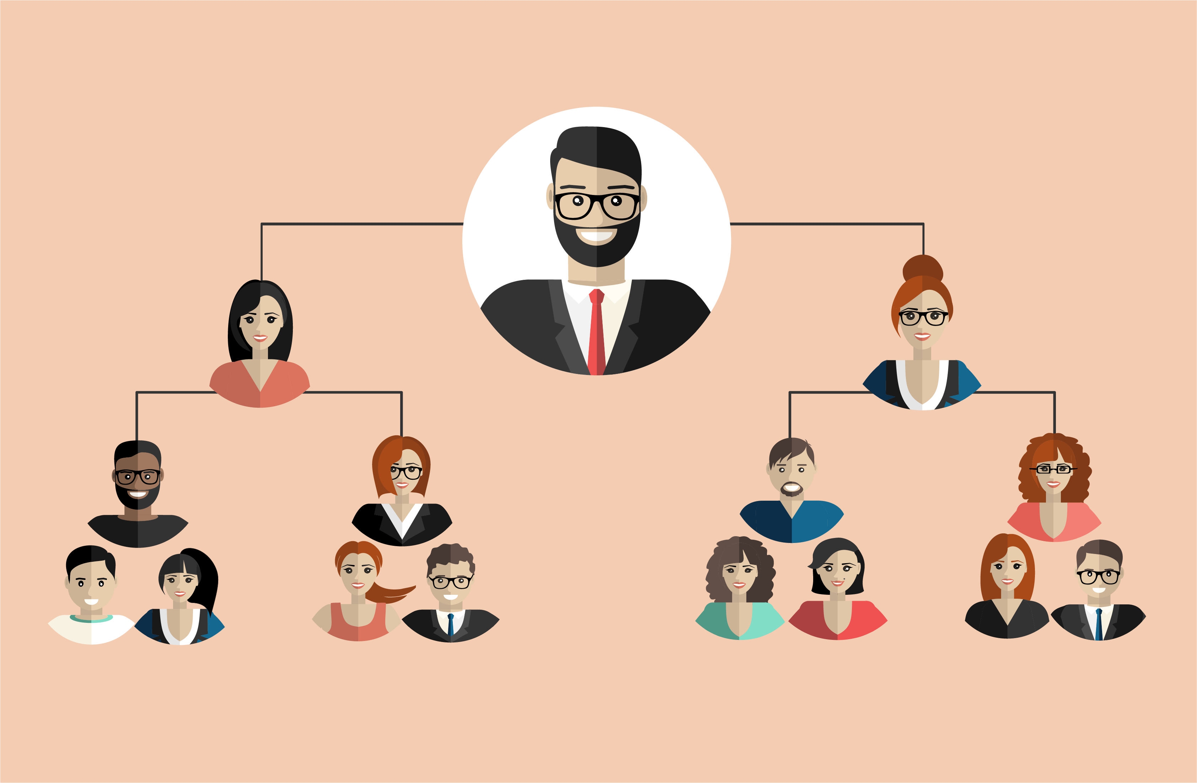
Opérationnalisation de l’IA pour l’équité
Notes:
Évolution des mentalités : « Pour abolir les préjugés, il faut adopter une approche systémique qui vise à soutenir et à habiliter les dirigeants/décideurs à lutter contre les préjugés par des moyens techniques et non techniques ».

Slide 4
Opérationnalisation de l’IA pour l’équité
Décisions relatives à l’IA
Décisions relatives à l’IA
Projets d’IA

Slide 5
Opérationnalisation de l’IA pour l’équité
Décisions relatives à l’IA
Formation en littératie
Décisions relatives à l’IA
Enseignement
technique et non technique
Projets d’IA

Slide 6
Opérationnalisation de l’IA pour l’équité
Les organisations ont besoin de soutien pour les opérations et les décisions liées à l’IA. Cette fonction doit pouvoir :
traduire
vérifier/mettre à l’essai/éprouver
enregistrer
maintenir
éliminer les systèmes.
Décisions relatives à l’IA
Formation en littératie
Décisions relatives à l’IA
Enseignement
technique et non technique
Projets d’IA
Notes:
Pour abolir les préjugés, il faut adopter une approche systémique qui vise à soutenir et à habiliter les dirigeants/décideurs à lutter contre les préjugés par des moyens techniques et non techniques.

Slide 7
Thank you / Merci
Fireside Analytics Inc: info@firesideanalytics.com
High School Data Science: FiresideAnalytics.Academy
Livre pour enfants sur les données : « The Computer and the Cancelled Music Lessons ».

